Slide 3
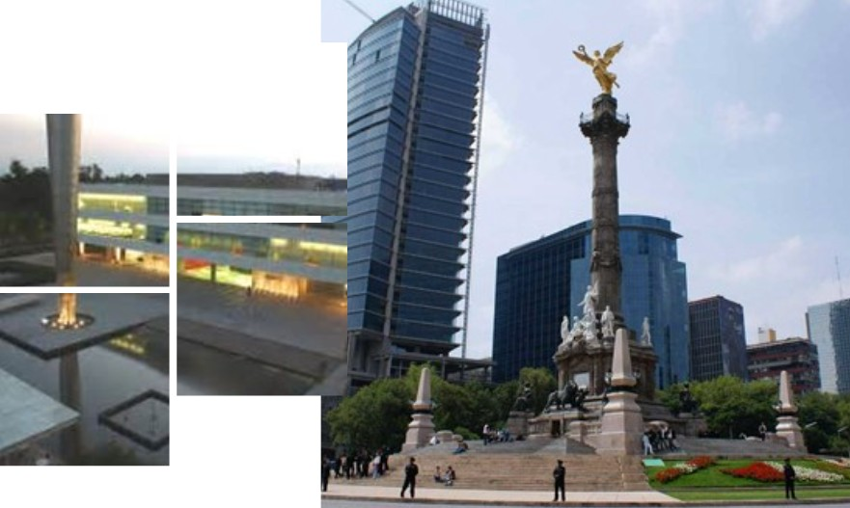

Slide 4
INTRODUCCIÓN
Uno de los Objetivos más importantes de la AECHAC es establecer y fomentar las Relaciones Internacionales para Vincular Ciudades Mexicanas con sus homólogas del Mundo para la Atracción de Inversión y la Generación de Más y Mejores Empleos.
Por los atractivos Culturales, Turísticos y Gastronómicos del Corredor Metropolitano es importante difundirlos a través de Eventos Internacionales y haciendo uso de la Tecnología de la Información.
Actualmente el 80% de las Exportaciones van dirigidas a Estados Unidos de Norteamérica. Por la crisis que estamos pasando con este país, es de vital importancia diversificar nuestras relaciones internacionales y voltear hacia la Cuenca de Asía Pacifico, ya que tienen más del 40% de la Población Mundial, y se puede atraer un turismo millonario hacia México.
Tan solo dos países de esa zona como son China y la India tienen casi 3,000 Millones de Habitantes, que los hace un Mercado Potencialmente Importante para aprovechar las Oportunidades de Negocio e Inversión, así como, propiciar Hermanamientos de Ciudades.

Slide 5
Beneficios de un Hermanamiento
de acuerdo a las Áreas de Cooperación
Comercio, Inversión y Negocios.
Promoción y difusión de la ventajas competitivas de ambas ciudades para la generación de Inversión productiva y fomentar el intercambio comercial entre las industrias.
Turismo Recreación y Cultura.
Promoción de la infraestructura interinstitucional y empresarial existente en ambas ciudades para la difusión del municipio como un destino turístico mediante exposiciones turísticas, artísticas, culturales y gastronómicas.
Ciencia y Educación.
Cooperación bilateral para el impulso al sector educativo del municipio a través de intercambios de profesores y alumnos, así como la implementación del Idioma Chino Mandarín y español según sea el caso.
Deporte
Fomentar una Cultura física y deportiva a favor de la comunidad a través de intercambio de deportistas destacados de ambas ciudades.
En Materia Ecológica, Seguridad Pública o cualquier otra área de cooperación que las partes convengan.

Slide 6
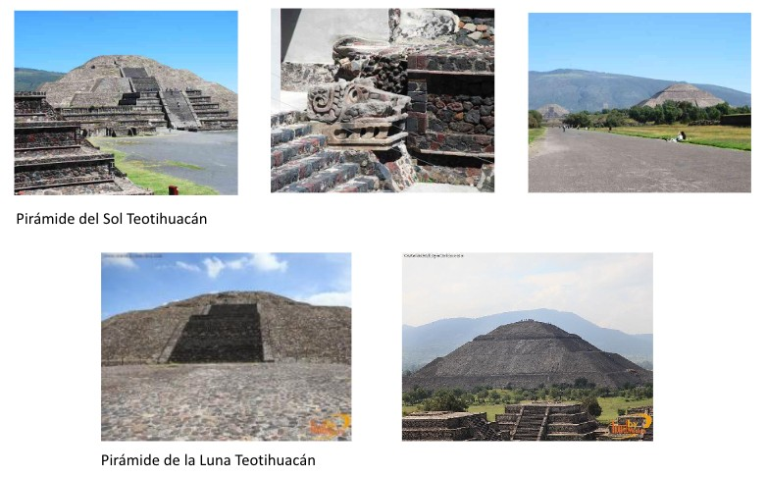
ZONA ARQUEOLÓGICA DE TEOTIHUACÁN

Slide 7
NAUCALPAN DE JUÁREZ ATRACTIVOS TURÍSTICOS

Slide 8
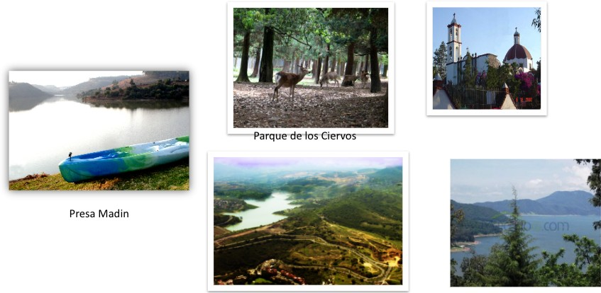
ATIZAPÁN DE ZARAGOZA ATRACTIVOS TURÍSTICOS

Slide 9
CUAUTITLÁN IZCALLI ATRACTIVOS TURÍSTICOS

